Slide 1
Osztás számítás
Gyakorló feladatok – 2. rész

Slide 2
1. példa:
Legyen a beállítandó osztás z=51. Ilyen furatsor az osztótárcsán nem található.
Először meghatározzuk a beállítandó osztáshoz közel eső z₁=50 osztáshoz elvégzendő forgatókar elfordulását egyszerű osztással:
tehát a 20-as soron 16 lépés.

Slide 3
Az osztóorsó helyes elfordulásához az osztótárcsa kiegészítő elfordulása szükséges. A cserekerék áttétel:
A negatív előjel azt jelenti, hogy az osztótárcsát a forgatókarral ellentétes irányba kell forgatni.
Ennek megfelelően a kiszámított két cserekerék közé két tetszőleges fogszámú közlőkereket kell felszerelni.
(Csak ha negatív érték jött ki!!!)

Slide 4
Cserekerék fogszámok:
20, 24, 25, 27, 28, 30, 32, 36, 40, 45, 48, 50, 56, 60, 70, 75, 80, 88, 90, 100, 112, 120, 127.
A rendelkezésre álló cserekerék készlet ismeretében a konkrét áttétel:
(+) vagy
(-)

Slide 5
2. példa
Fogaskereket (z = 61) egyetemes marógépen, egyetemes osztókészülék alkalmazásával készítjük el. Határozd meg az osztás elvégzéséhez szükséges beállítási adatokat!
Az osztófej állandó: C = 40
A rendelkezésre álló osztótárcsák lyukszámai: 15, 16, 17, 18, 19, 20, 21, 23, 27, 29, 31, 33, 37, 39, 41, 43, 47, 49

Slide 6
A feladat egyszerű osztással nem végezhető el. mert:
ilyen tárcsa nincs (61 lyukszámú!)
Legyen z’ = 60
azaz a 21-es lyukkörön 14 lyukosztás elvégzésével valósítható meg a feladat.

Slide 7
Cserekerék számítás:
$$i_{cs}=\frac{C}{z^{′}}∙\left(z^{′}−z\right)=\frac{14}{21}∙\left(60−61\right)=\frac{14}{21}∙\left(−1\right)=−\frac{2∙7}{3∙7}=$$
$$=−\frac{2∙7}{3∙7}=−\frac{2}{3}∙\frac{7}{7}=−\frac{2∙16}{3∙16}∙\frac{7}{7}=−\frac{32}{24}∙\frac{24}{28}$$
z₁=32 z₂=24 z₃=24 z₄=48
A negatív előjel miatt az osztótárcsának a karral ellentétes irányban kell forogni!

Slide 8
3. példa
Differenciál osztás számítás egyetemes osztófej használatához.
Adatok:
a készítendő osztás t = 175
az osztófej állandó C =40
(Cserekerekek: 24, 24, 28, 28, 30, 32, 36, 39, 40, 44, 48, 48, 56, 64, 66, 68, 72, 76, 78, 80, 84, 86, 90, 96, 100, 112, 127)

Slide 9
Feladat:
alkalmas osztószám választás,
hajtókar fordulatszám kiszámítása a választott osztószámhoz,
differencia érték kiszámítása,
szükséges cserekerekek fogszámának meghatározása.

Slide 10
Megoldás:
a) osztószám → z’ = 180
b)
c)
d)
z₁=32 z₂=24 z₃=40 z₄=48

Slide 11
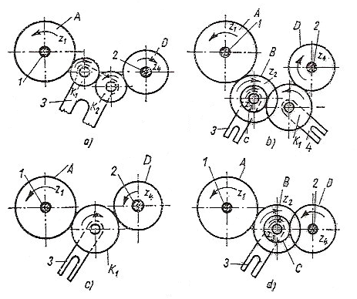
A váltókerekek elrendezése különféle áttételeknél és fogásirányoknál

